Slide 1




Сайт для оплаты моторного топлива онлайн.
Выполнили: Глинина Дарья, Вероника Теснова, Ярослав Коростышев
Наставник: Даниил

Slide 2

Описание проблемы
Актуальность: в настоящее время, чтобы запросить определенное количество литров, заплатить за моторное топливо нужно выйти из машины и подойти в кассу. Но что бы так сильно не заморачиваться и обеспечить комфорт людям можно создать сайт/приложение “MigMobil”, в котором будут обеспечены все эти функции, а так же “MigMobil” будет напоминать человеку все правила безопасности и поведения на заправке.

Slide 3


Наша миссия
Мы “КодТех.28”, хотим исправить так таковую проблему и обеспечить людям достаточно комфортный, быстрый способ запроса определенного количества литров, и оплаты моторного топлива на заправках, а так же улучшим уровень безопасности правилами, которые будут указаны в сайте/приложении “MigMobil”.

Slide 4
Роли в команде
Руководитель проекта – Дарья Глинина
Главный разработчик – Дарья Глинина
Контент менеджер – Вероника Теснова
UI/UX дизайнер – Ярослав Коростышев

Slide 5

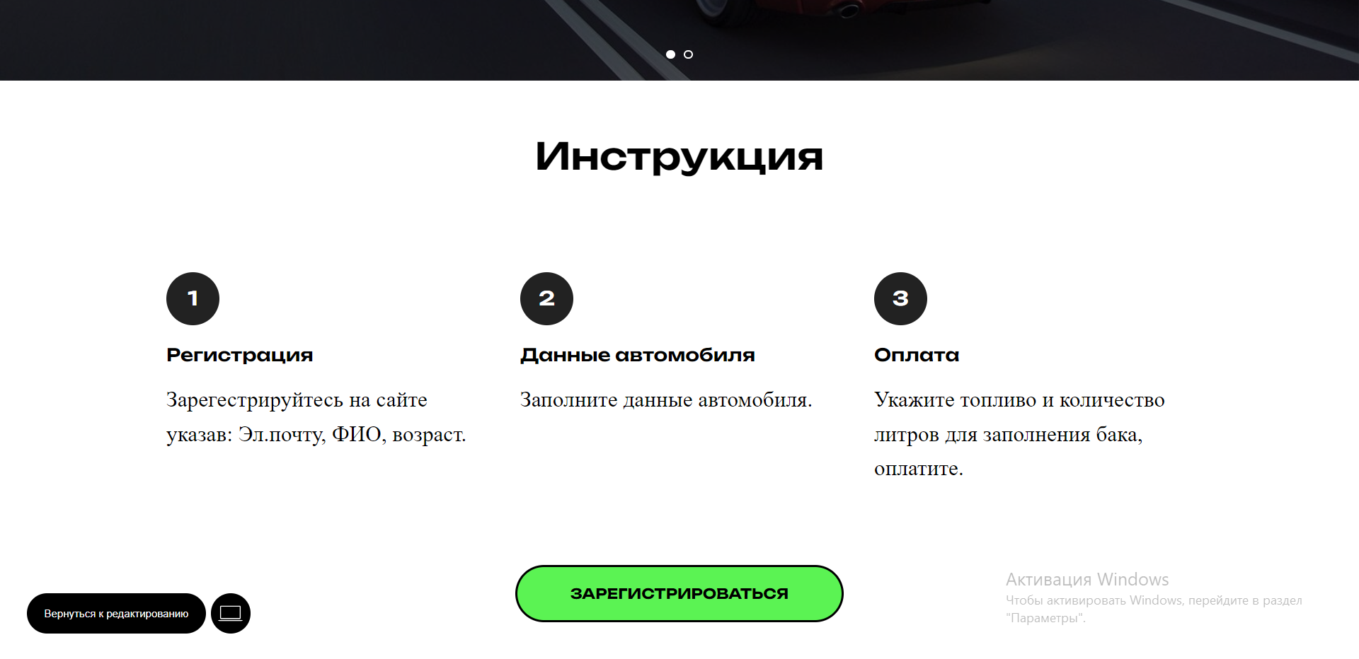
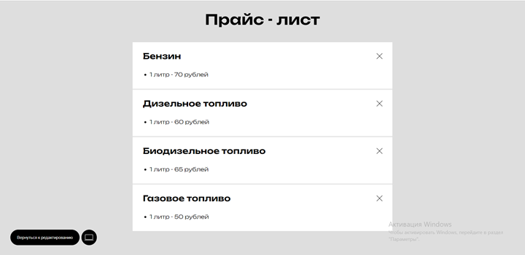
Как будет выглядеть решение
На сайте/приложении будет несколько основных функций:
Инструкция, которая поможет освоиться людям на сайте/приложении.
Прайс – лист, где указан выбор топлива и его цена за 1 литр, далее в личном кабинете после регистрации и запросе будет кнопка оплатить и человек оплатит заказ.

Slide 6
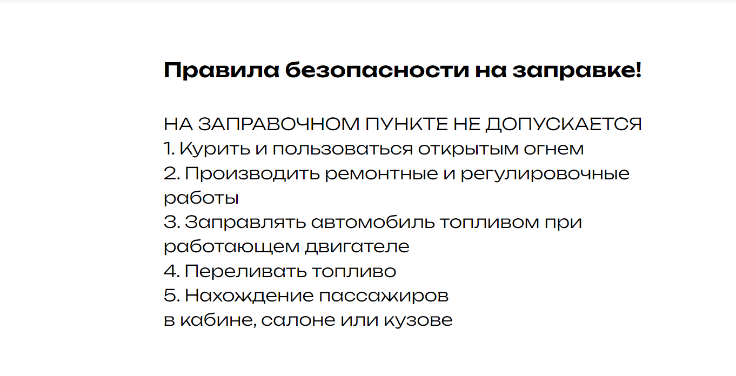

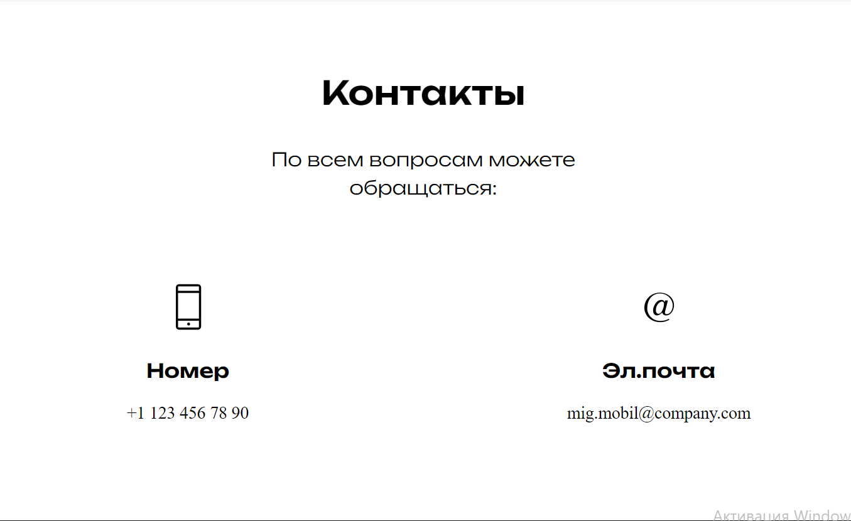
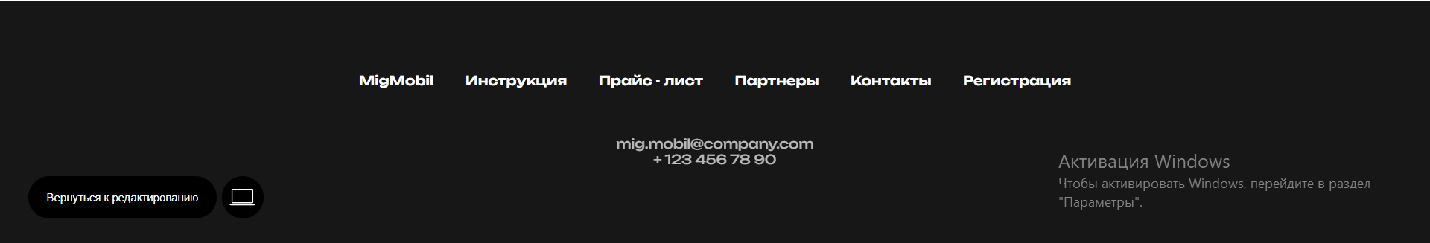
Как будет выглядеть решение
3. Правила безопасности на заправке, которые уберегут от плачебных последствий.
4. Указываются партнеры или заправки на которых используется наш сайт/приложение “MigMobil”.
5. Контакты, если вдруг понадобится помощь.

Slide 7
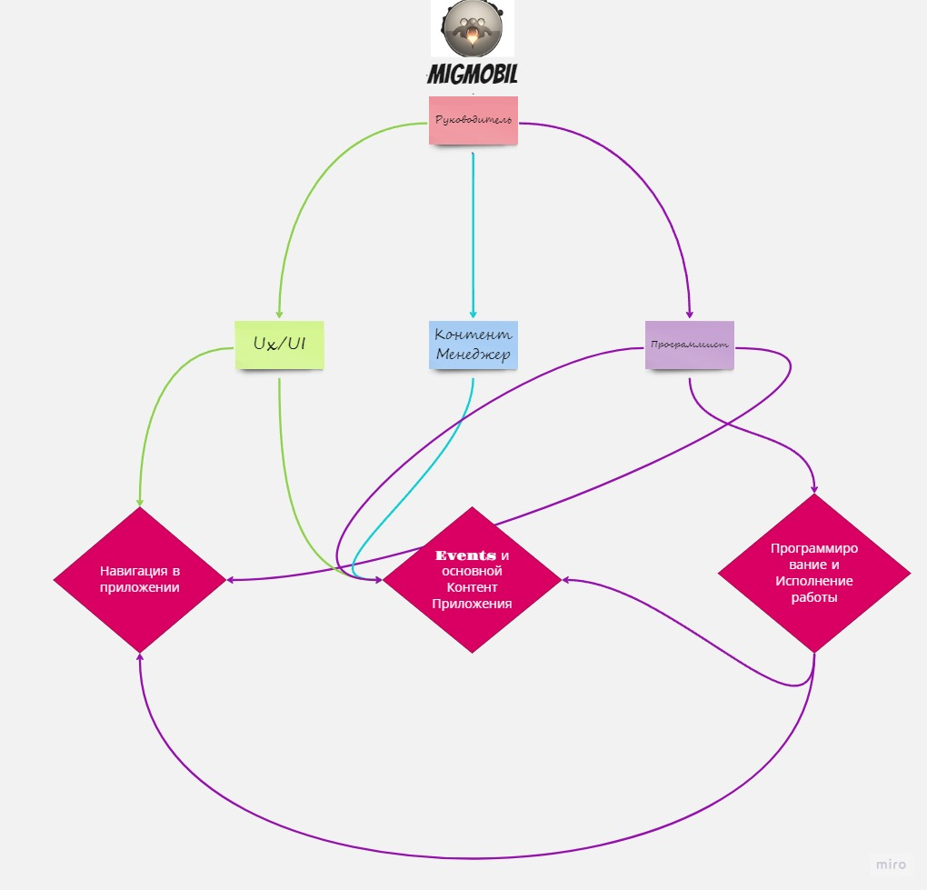
Задачи нашей команды для реализации нашей идеи

Slide 8
Спасибо за внимание! Мы рады ответить на ваши вопросы.

